Slide 1


ANALISIS PEMODELAN TOPIK PADA TEKS TERJEMAHAN AL-QUR’AN BERBAHASA INDONESIA DENGAN METODE CORRELATED TOPIC MODELING (CTM) DAN BERTOPIC
Dosen Pembimbing :
Dr. Sajarwo Anggai, S.ST., M.T.
Dr. Arya Adhyaksa Waskita, S.Si.,M.Si
ASEP RIDWAN HIDAYAT
231012050036
Notes:
Asslamkm, selamat pagi, ucapan terimakasih ke dosen penguji, dosen pembimbing yang telah hadir perkenalkan saya Asep Ridwan Hidayat, NIM 231012050036, dari Program Studi Teknik Informatika S-2, Program Pascasarjana Universitas Pamulang. Pada kesempatan ini saya akan mempresentasikan tesis saya yang berjudul 'Analisis Pemodelan Topik pada Teks Terjemahan Al-Qur'an Berbahasa Indonesia dengan Metode Correlated Topic Modeling (CTM) dan BERTopic', di bawah bimbingan Bapak Dr. Sajarwo Anggai, S.ST., M.T. dan Bapak Dr. Arya Adhyaksa Waskita, S.Si., M.Si.“

Slide 2



01 | Latar Belakang
Mengapa Peneletian Ini Penting?
Pemodelan topik merupakan pendekatan penting dalam analisis teks untuk menemukan tema tersembunyi dalam kumpulan dokumen besar secara otomatis (Blei et al., 2003a).
Teks Al-Qur’an kompleks dan kontekstual
CTM & BERTopic sebagai solusi alternatif terbaruan dalam menganalisis Teks Al-Qur’an
6.236
114
Ayat Al-Qur’an
Surat
penerapan kedua metode ini pada korpus teks religius terutama teks terjemahan Al-Qur’an dalam bahasa Indonesia belum banyak digunakan
77.439
Kata Terjemahan
universitas pamulang
Notes:
Izinkan saya memulai dari latar belakang penelitian ini. Pemodelan topik atau topic modeling adalah pendekatan penting dalam analisis teks untuk menemukan tema tersembunyi dari kumpulan dokumen besar secara otomatis. Pada teks Al-Qur'an, tantangannya lebih besar karena teksnya kompleks dan kontekstual. Dataset yang saya gunakan mencakup 114 surat, 6.236 ayat, dan sekitar 77.439 kata terjemahan — jumlah yang cukup besar untuk dianalisis secara manual satu per satu.
CTM dan BERTopic saya pilih sebagai solusi alternatif terbaru karena keduanya berbasis representasi BERT yang lebih kontekstual dibanding metode klasik seperti LDA. Namun, penerapan kedua metode ini pada korpus religius, khususnya terjemahan Al-Qur'an berbahasa Indonesia, masih belum banyak digunakan — inilah celah penelitian yang saya coba isi.

Slide 3
02 | Rumusan Masalah
Permasalahan Penelitian
Identifikasi Masalah
Rumusan Masalah
Teks terjemahan Al-Qur'an memiliki kompleksitas linguistik tinggi yang menyulitkan pemodelan semantik
1
Bagaimana model CTM & BERTopic dalam pembentukan topik terjemahan Al-Qur'an?
2
Bagaimana mengukur kualitas topik berdasarkan metrik koherensi (C_V, UMass, NPMI)?
CTM & BERTopic memiliki keterbatasan berbeda: performa, komputasi, dan interpretabilitas
3
Bagaimana menginterpretasikan dan mengelompokkan tema dari kedua metode?
Belum ada perbandingan komprehensif kedua metode pada korpus teks religius bahasa Indonesia
4
Apa tema utama yang terbentuk dari hasil kedua model pada terjemahan Al-Qur'an?
Notes:
Dari latar belakang tersebut, saya mengidentifikasi tiga permasalahan utama: pertama …
Semantik dalam arti : menangkap makna dan konteksnya di dunia nyata
"Dari tiga identifikasi masalah tersebut, saya merumuskan empat pertanyaan penelitian: bagaimana membangun model CTM dan BERTopic untuk teks terjemahan Al-Qur'an; bagaimana mengukur kualitas topik berdasarkan metrik koherensi seperti C_v, UMass, dan NPMI…

Slide 4
03 | Tujuan dan Manfaat
Research Goals & Kontribusi
Tujuan Penelitian
Manfaat Peneletian
Analisis Efektivitas
Akademik
Menganalisis efektivitas CTM & BERTopic dalam pemodelan topik teks terjemahan Al-Qur'an
Memberikan Kontribusi Ilmiah dalam pengembangan metode pemodelan topik berbasis konteks pada teks terjemah Al-Qur’an
Referensi Penelitian NLP pada korpus berbahasa Indonesia
Identifikasi Kemampuan
Praktis
Mengidentifikasi kemampuan kedua metode dalam menangkap konteks & tema utama Al-Qur'an
Mempermudah pemahaman struktur tematik Al-Qur'an secara sistematis
Mendukung kajian tafsir dengan pendekatan teknologi informasi modern
Metode Evaluasi
Teknologi
Merumuskan metode evaluasi yang tepat untuk menilai kualitas topik dalam konteks kajian Al-Qur'an
Referensi pengembangan aplikasi pencarian ayat berbasis tema
Dasar sistem analisis tematik teks religius digital
Notes:
Tujuan penelitian ini ada tiga yang saya kutip dari tulisan saya, diantaranya :
Dari sisi manfaat, penelitian ini saya bagi menjadi tiga aspek. Secara akademik…
Secara praktis, penelitian …
Dan secara teknologi..

Slide 5
04| Landasan Teori
CTM vs BERTopic
CTM
BERTOPIC
Correlated Topic Model
Clustering Berbasis Embedding
Model PROBABILISTIK yang memodelkan tiap dokumen sebagai CAMPURAN beberapa topik dengan proporsi tertentu.
Mampu menangkap KORELASI antar topik melalui distribusi logistic-normal (bukan Dirichlet seperti LDA).
Output berupa peluang kata pada tiap topik (nilai beta).
Mengelompokkan dokumen berdasarkan KEMIRIPAN MAKNA kalimat (sentence embedding BERT).
Menggunakan UMAP untuk reduksi dimensi dan HDBSCAN untuk clustering berbasis densitas.
Tiap klaster diberi kata kunci representatif via c-TF-IDF (skor kekhasan, bukan probabilitas).
UNIVERSITAS PAMULANG
Notes:
Analogi CTM: menebak resep dari mencicipi banyak masakan — tiap masakan adalah campuran beberapa ‘bumbu dasar’.
Analogi Bertopic : menyusun ulang rak perpustakaan berdasarkan isi buku, bukan judul sampulnya.
Dokumen -> Sentence Transformer (Embedding)->UMAP (Reduksi Dimensi)->HDBSCAN (Clustering)->Topic -1 (Outlier)

Slide 6


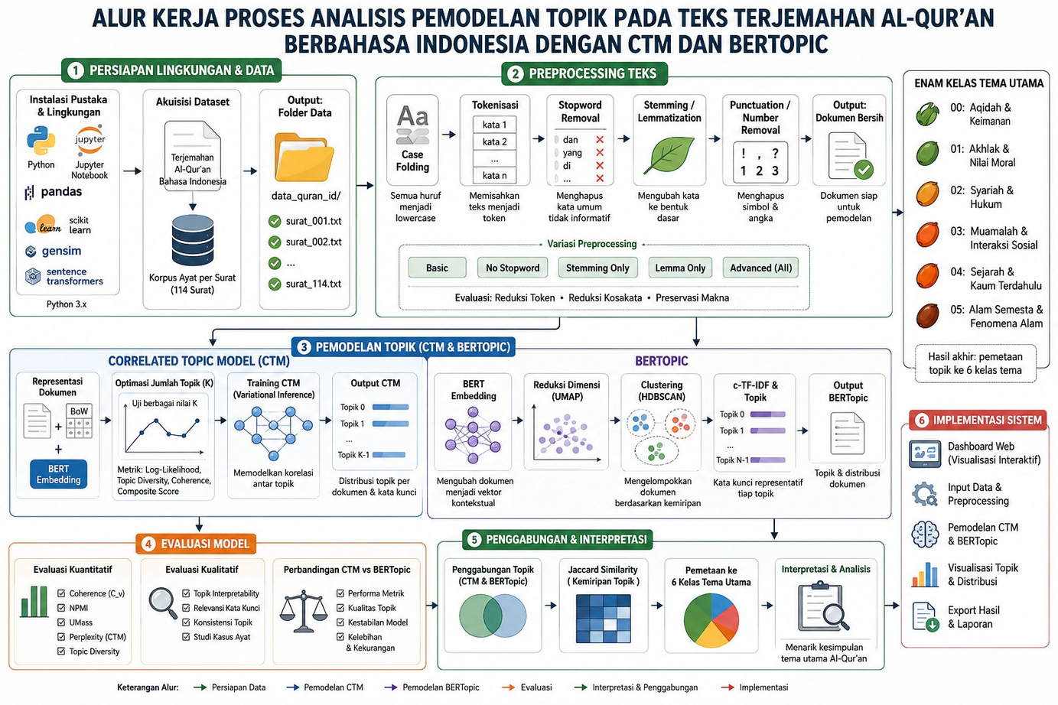
05 | Metodelogi
Research Pipeline
DATASET
PREPROCESSING
TOPIC MODELING
EVALUATION
GABUNGAN
CTM
BERTopic
INTEPPRETASI
Case Folding
Tokenezation
Terjemahan Al-Qur’an
Bahasa Indonesia
(114 Surat)
Stopword Removal
Stemming/Lemmatization
Optimasi Jumlah Topik (K)
Varitional Inference
Logistic Normal Distribution
Topic Correlation
UMAP (Dimensionality Reduction)
HDBSCAN (Clustering)
C-TF-IDF (Topic Representation
Topic Extraction
Coherence Score
Diversity Score
NPMI
UMass
Menggabungkan hasil topik CTM dan BERTopic dengan model Jaccard Similiarity
Menginterpretasikan Kata kunci yang terbentuk sesuai dengan tema
Preprocessing Basic
Preprocessing No Steam
Preprocessing Advances
Menilai Kualitas dan Keragaman Topik dari Kedua Model
Human Interpretability
Notes:
[05 | METODOLOGI - Research Pipeline - +/- 2-3 menit]
"Berikut adalah alur penelitian atau research pipeline yang saya terapkan. Dimulai dari dataset terjemahan Al-Qur'an berbahasa Indonesia yang mencakup 114 surat, kemudian masuk ke tahap preprocessing yang meliputi case folding, tokenization, stopword removal, dan stemming/lemmatization menggunakan tiga varian: preprocessing basic, no-stem, dan advanced.
Setelah data bersih, saya melakukan topic modeling dengan dua jalur paralel. Jalur CTM melalui tahapan optimasi jumlah topik K, variational inference, logistic-normal distribution, dan topic correlation. Jalur BERTopic melalui tahapan UMAP untuk reduksi dimensi, HDBSCAN untuk clustering, c-TF-IDF untuk representasi topik, dan topic extraction.
Hasil kedua model dievaluasi menggunakan coherence score, diversity score, NPMI, dan UMass. Selanjutnya, hasil topik dari CTM dan BERTopic digabungkan menggunakan Jaccard Similarity, lalu masuk ke tahap human interpretability untuk menginterpretasikan kata kunci sesuai tema."
Arahan: Ikuti alur diagram dari kiri ke kanan: Dataset -> Preprocessing -> Topic Modeling (CTM & BERTopic, paralel) -> Evaluation -> Gabungan (Jaccard) -> Interpretasi.

Slide 7
04 | Metodelogi
Research Pipeline
Notes:
[Slide pipeline (visual pendukung) - +/- 30 detik]
"Slide ini adalah visualisasi ulang dari alur penelitian yang baru saja saya jelaskan, sebagai penegasan gambaran menyeluruh sebelum masuk ke penjelasan detail tiap tahap."
Arahan: Slide ini kemungkinan duplikat/versi visual dari slide sebelumnya (05 | Metodologi). Cukup sebutkan singkat, jangan mengulang narasi panjang. Perhatikan header slide ini masih tertulis "04 |" padahal slide sebelumnya sudah "05 |" — sebaiknya diperbaiki atau slide ini digabung/dihapus agar tidak ada dua slide "Metodologi" berurutan dengan nomor mundur (lihat catatan koreksi).

Slide 8
05 | Dataset
Terjemahan Al-Quran Bahasa Indonesia
https ://quran.kemenag.go.id
https ://pustakalajnah.kemenag.go.id/
6.236
114
77.439
18.742
Total Ayat
Total Surat
Total Kata
Kosakata Unik
Kolom | Tipe | Deskripsi
Surat | INT | Nomor surat
Ayat | INT | Nomor Ayat
Teks | TEKS | Teks Terjemahan
Notes:
[06 | DATASET - +/- 2 menit]
"Dataset yang saya gunakan adalah teks terjemahan Al-Qur'an berbahasa Indonesia, bersumber dari situs resmi Kementerian Agama Republik Indonesia, yaitu quran.kemenag.go.id dan pustakalajnah.kemenag.go.id.
Dataset ini terdiri dari 6.236 ayat yang tersebar di 114 surat, dengan total 77.439 kata dan 18.742 kosakata unik. Strukturnya terdiri dari tiga kolom: nomor surat, nomor ayat, dan teks terjemahan."
Arahan: Sebutkan kedua tautan sumber resmi secara eksplisit — ini sering ditanyakan penguji untuk memastikan validitas data.
Referensi: https://quran.kemenag.go.id dan https://pustakalajnah.kemenag.go.id/

Slide 9
06 | Preprocessing Teks
Tahapan Text Preprocessing
1
2
3
4
5
Case Folding
Stopwords Removal
Tokenization
Stemming
Lemmatization
Segala puji bagi Allah, Tuhan semesta alam
Segala puji bagi Allah, Tuhan semesta alam
Segala puji bagi Allah, Tuhan semesta alam
Segala puji bagi Allah, Tuhan semesta alam
Segala puji bagi Allah, Tuhan semesta alam
segala puji bagi allah, tuhan semesta alam
puji allah tuhan semesta alam
[puji, allah, tuhan, semesta, alam]
puji allah tuhan semesta alam
puji allah tuhan semesta alam
Variasi Preprocessing | Reduksi Token (%) | Reduksi Kosatakata (%) | Preservasi Makna (%)
preprocessed Basic (tanpa Stopword, dan steming) | 6.81 | 58.43 | 68.61
preprocessed no steam (tanpa stemming) | 55.7 | 59.31 | 74.45
preprocessed advance | 55.6 | 83.75 | 73.20
Preprocessed Advanced
Keseimbangan terbaik antara reduksi noise dan preservasi makna semantik teks Al-Qur'an
Notes:
[07 | PREPROCESSING TEKS - +/- 2-3 menit]
"Tahap preprocessing terdiri dari case folding, stopword removal, tokenization, stemming, dan lemmatization. Saya menguji tiga varian: basic tanpa stopword dan stemming, no-stem tanpa proses stemming, dan advanced dengan proses lengkap.
Preprocessing advanced menunjukkan keseimbangan terbaik antara reduksi noise dan preservasi makna semantik, dengan reduksi kosakata 83,75% namun tetap mempertahankan preservasi makna 73,20%. Karena itu, preprocessing advanced yang saya gunakan sebagai dasar pemodelan topik."
Arahan: Gunakan contoh kalimat di slide ('Segala puji bagi Allah, Tuhan semesta alam') untuk mendemonstrasikan tiap tahapan secara konkret.

Slide 10
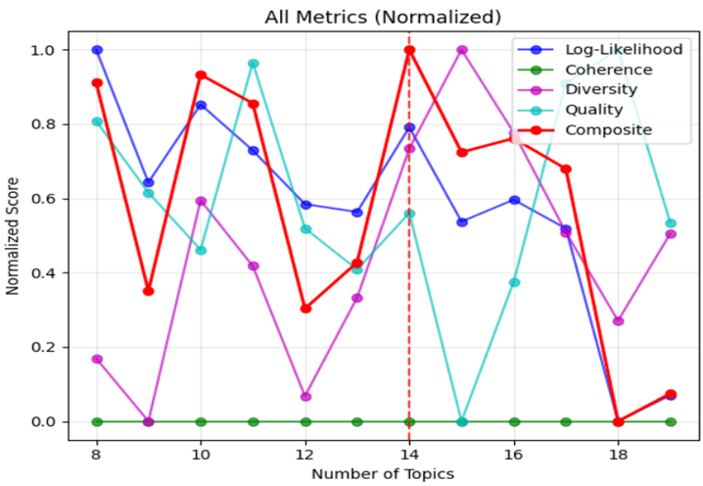
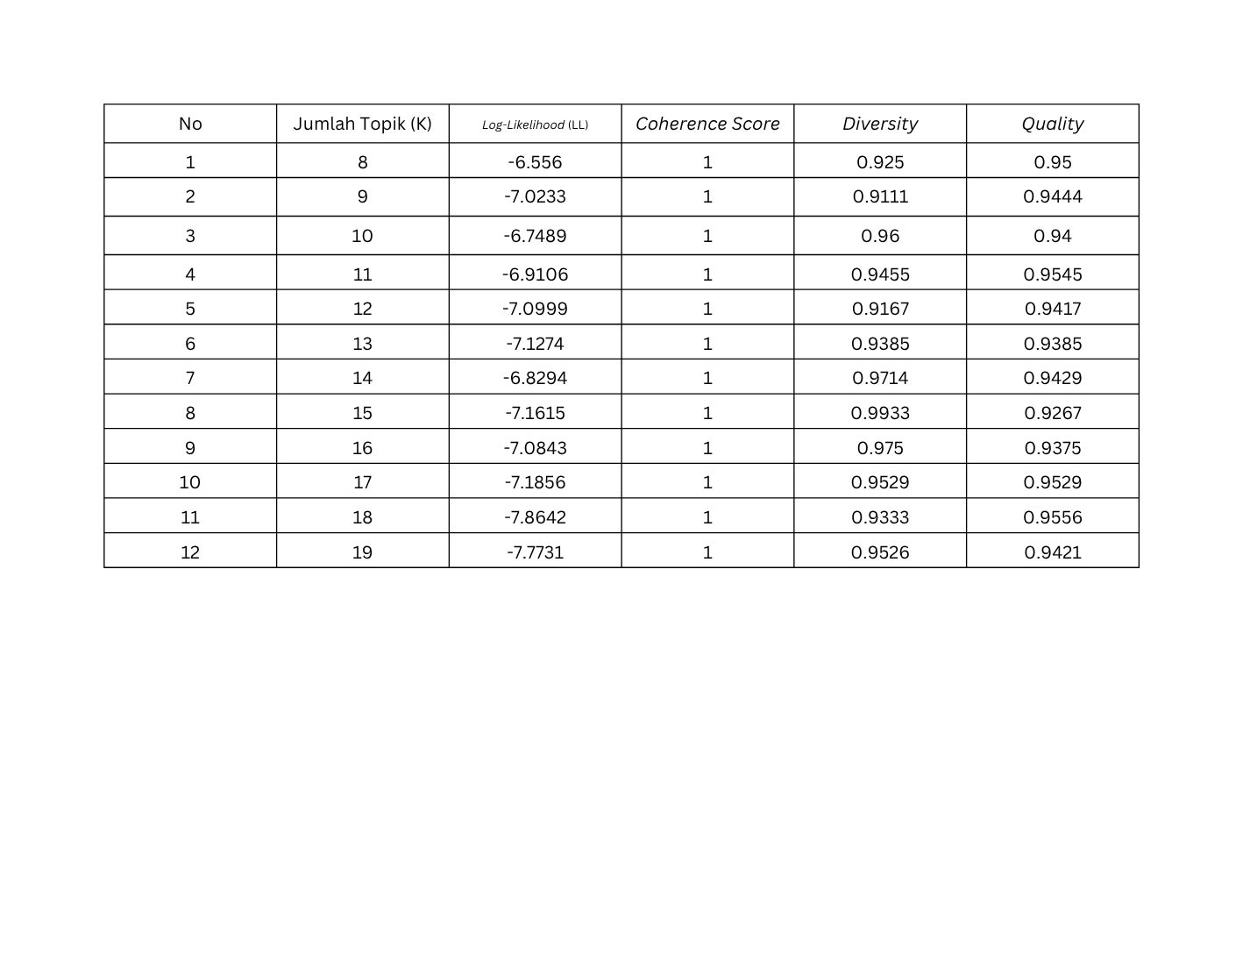
07 | Correlated Topic Model
Optimasi Parameter K
Optimasi parameter jumlah topik (K)
K = 8 sampai K=19
114 Dokumen
75.940 token
K = 14
hampir seluruh metrik berada pada posisi yang relatif tinggi dan seimbang dibandingkan jumlah topik lainnya
Notes:
[08 | CORRELATED TOPIC MODEL - Optimasi Parameter K - +/- 2 menit]
"Untuk model CTM, saya menguji rentang K=8 sampai K=19 pada 114 dokumen dan sekitar 75.940 token [PERIKSA: naskah tesis menyebut 75.490 token — samakan angka ini sebelum sidang]. Hasilnya, K=14 dipilih sebagai jumlah topik optimal karena hampir seluruh metrik evaluasi berada pada posisi relatif tinggi dan seimbang dibanding nilai K lainnya."
Arahan: Jika ditanya kenapa bukan K dengan skor tertinggi di satu metrik saja, jelaskan bahwa pemilihan mempertimbangkan keseimbangan beberapa metrik sekaligus, bukan satu metrik tunggal.

Slide 11
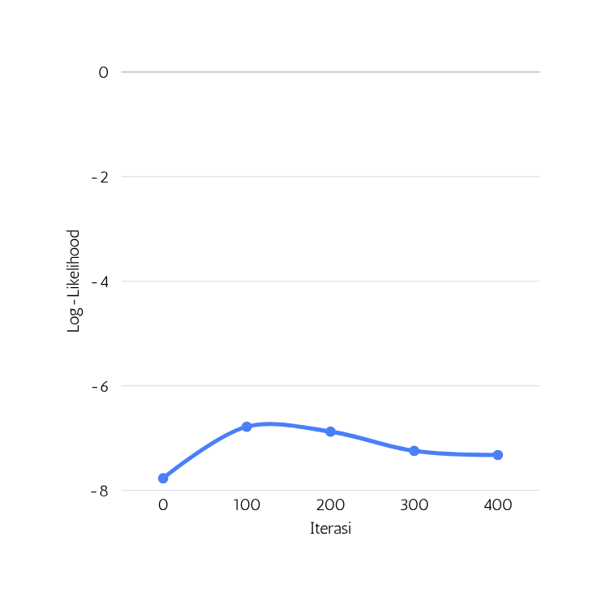
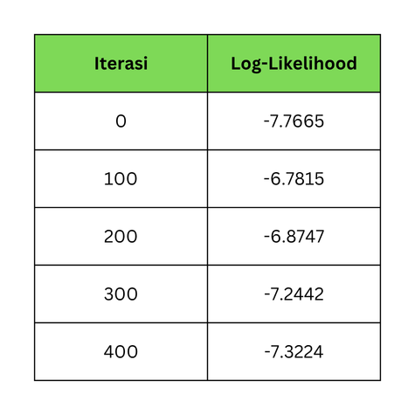
08 | Correlated Topic Model
Optimasi Parameter K
model telah mencapai kondisi konvergensi (menuju satu titik pemusatan) pada iterasi ke-100
Notes:
[09 | CORRELATED TOPIC MODEL - Konvergensi Model - +/- 1-2 menit]
"Grafik ini menunjukkan proses konvergensi model CTM menggunakan variational inference. Model mencapai kondisi konvergensi, menuju satu titik pemusatan (ELBO stabil), pada iterasi ke-100, menandakan estimasi parameter sudah berjalan stabil sebelum digunakan untuk interpretasi topik."
Arahan: Jika ditanya apa itu variational inference: teknik pendekatan untuk mengestimasi distribusi posterior yang sulit dihitung secara eksak, dengan memaksimalkan batas bawah (ELBO) secara iteratif.

Slide 12
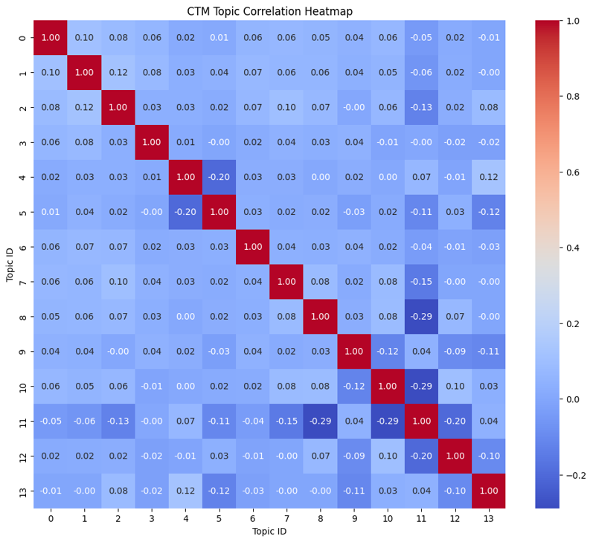
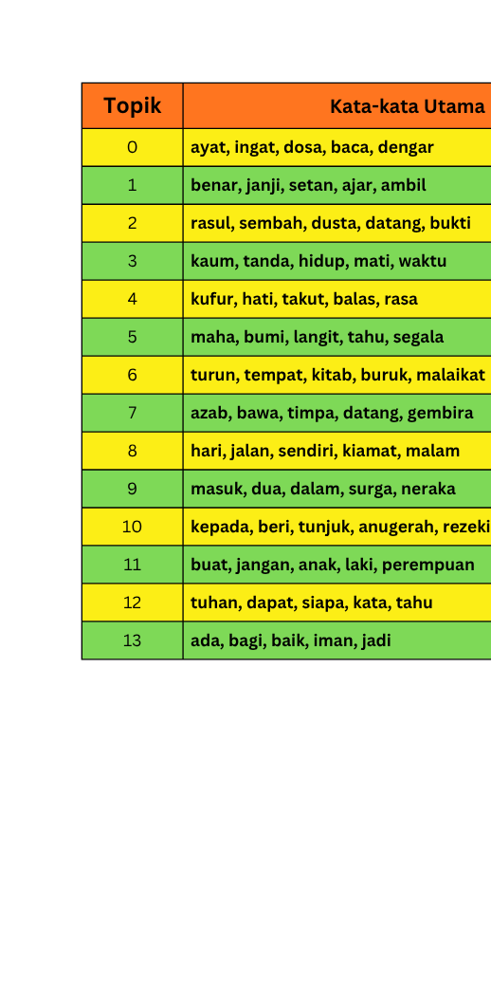
09 | Correlated Topic Model
Hasil Topik CTM
CONTOH INTERPRETASI
Topic 1 ↔ Topic 2 = 0.12
Kebenaran - Rosul
Janji Allah - Bukti Kerasulan
Setan - Pendusta
Ajaran - Datang Pembuktian
Ketika Al-Quran Membahas Rosul sering juga
dibahas Pembenaran Ajaran, Gangguan Setan,
Pendustaan orang-orang kafi
Topic 0 ↔ Topic 1 = 0.10
Ayat - Kebenaran
Setan - Perbuatan Dosa
Ingat - Ajaran Allah
Baca dan Dengan - Ambil dari kebenaran
Ayat-ayat Allah merupakan kebenaran yang harus
dibaca
Topic 5 ↔ Topic 3 = 0.10
bumi - langit
Hidup - mati, waktu
tanda kekuasaan Allah
Menbahas Penciptaan Alam Dan kekuasaan Allah
Notes:
[10 | CORRELATED TOPIC MODEL - Hasil Topik CTM - +/- 2-3 menit]
"Salah satu keunggulan CTM dibanding LDA adalah kemampuannya memodelkan korelasi antar topik. Sebagai contoh, topik 1 dan topik 2 berkorelasi 0,12 — ketika Al-Qur'an membahas Rasul, sering juga muncul pembahasan pembenaran ajaran, gangguan setan, dan pendustaan orang-orang kafir.
Topik 0 dan topik 1 berkorelasi 0,10, membahas ayat-ayat Allah sebagai kebenaran yang harus dibaca. Topik 5 dan topik 3 berkorelasi 0,10, membahas penciptaan alam dan tanda kekuasaan Allah. Korelasi antar topik inilah nilai tambah utama CTM dibanding model yang mengasumsikan topik saling independen."
Arahan: Tekankan bahwa korelasi antar topik adalah ciri khas CTM (logistic-normal) yang tidak dimiliki LDA (Dirichlet, topik independen).
Koreksi kecil pada teks slide: "Menbahas" -> "Membahas", dan "orang-orang kafi" -> "orang-orang kafir" (typo pada teks asli).

Slide 13
11 | Correlated Topic Model
Evaluasi Model
C_v
NPMI
UMASS
UCl
Perplexity
0.517
-0.022
-5.066
-2.137
1720.28
> 0.5
< 0 = hubungan lemah
-4 s/d -6 (sedang)
koherensi topik kategori sedang ( artinya kata-kata dalam setiap topik sudah cukup saling berkaitan secara semantik dan dapat diinterpretasikan dengan baik)
mendekati nol dengan nilai negatif menunjukkan bahwa keterkaitan antar kata dalam topik relatif lemah
UMass dan UCI keduanya bernilai negatif dan mengindikasikan bahwa dari perspektif probabilistik berbasis corpus, hubungan antar kata dalam topik masih kurang kuat atau kurang konsisten muncul bersama dalam dokumen yang sama
menunjukkan yang digunakan masih belum optimal dalam menangkap struktur distribusi kata pada dataset
model Correlated Topic Model (CTM) menghasilkan kualitas topik yang cukup baik dan dapat diinterpretasikan, Nilai NPMI mendekati nol menunjukkan adanya hubungan semantik antar kata dalam topik meskipun belum terlalu kuat,nilai UMass dan UCl mengindikasikan bahwa koherensi topik masih berada pada tingkat sedang
Notes:
[11 | CORRELATED TOPIC MODEL - Evaluasi Model - +/- 2-3 menit]
"Evaluasi CTM menggunakan lima metrik: C_v 0,517 (di atas ambang 0,5, kategori baik), NPMI -0,022 (mendekati nol, keterkaitan relatif lemah), UMass -5,066 dan UCI -2,137 (kategori sedang, -4 s/d -6), serta Perplexity 1720,28 (model belum sepenuhnya optimal menangkap struktur distribusi kata).
Kesimpulannya, CTM menghasilkan kualitas topik yang cukup baik dan dapat diinterpretasikan, meski tingkat koherensinya masih kategori sedang."
Arahan: Bagian ini paling mungkin didalami penguji — hafalkan urutan angka dan arah nilai baik/buruk tiap metrik.
Catatan koreksi: nilai NPMI di slide ini (-0,022) berbeda dengan nilai NPMI yang disebut di slide Kesimpulan (-0,226). Pastikan sebelum sidang angka mana yang benar dan gunakan konsisten di seluruh slide (lihat juga slide Ringkasan Angka Penting di bagian akhir).

Slide 14
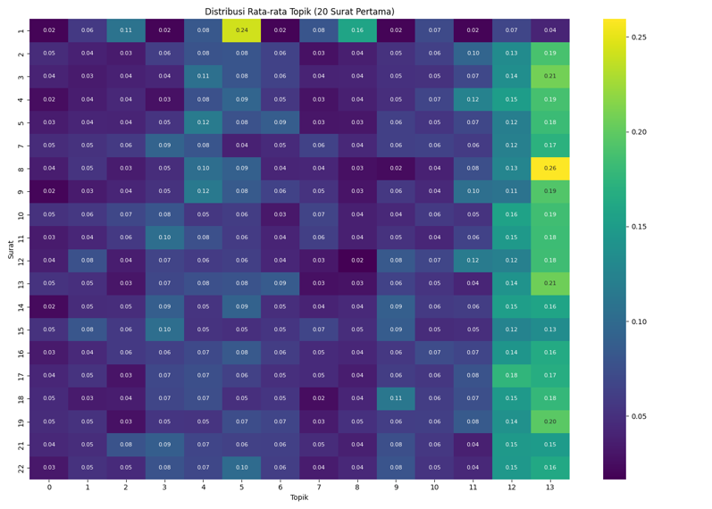
12 | Correlated Topic Model
Distribusi Topik Pada 20 Surat Pertama
Secara umum, distribusi topik terlihat tidak merata, yang mengindikasikan bahwa setiap surat memiliki kecenderungan kuat terhadap topik tertentu.
Beberapa topik seperti Topik 12 dan 13 tampak memiliki nilai yang relatif tinggi dan konsisten di banyak surat (misalnya mencapai kisaran 0.15–0.26), sehingga dapat diasumsikan sebagai topik dominan global dalam korpus 20 surat pertama
Notes:
[12 | CORRELATED TOPIC MODEL - Distribusi Topik pada 20 Surat Pertama - +/- 1-2 menit]
"Grafik ini menunjukkan distribusi topik pada 20 surat pertama. Distribusi topik terlihat tidak merata, mengindikasikan tiap surat punya kecenderungan kuat terhadap topik tertentu. Topik 12 dan 13 tampak relatif tinggi dan konsisten di banyak surat (kisaran 0,15-0,26), sehingga dapat diasumsikan sebagai topik dominan global pada 20 surat pertama."
Arahan: Jika ditanya isi topik 12 dan 13 secara spesifik, kaitkan dengan tema besar yang relevan (misalnya aqidah/ketuhanan) berdasarkan kata kunci dominannya di bab hasil tesis.

Slide 15
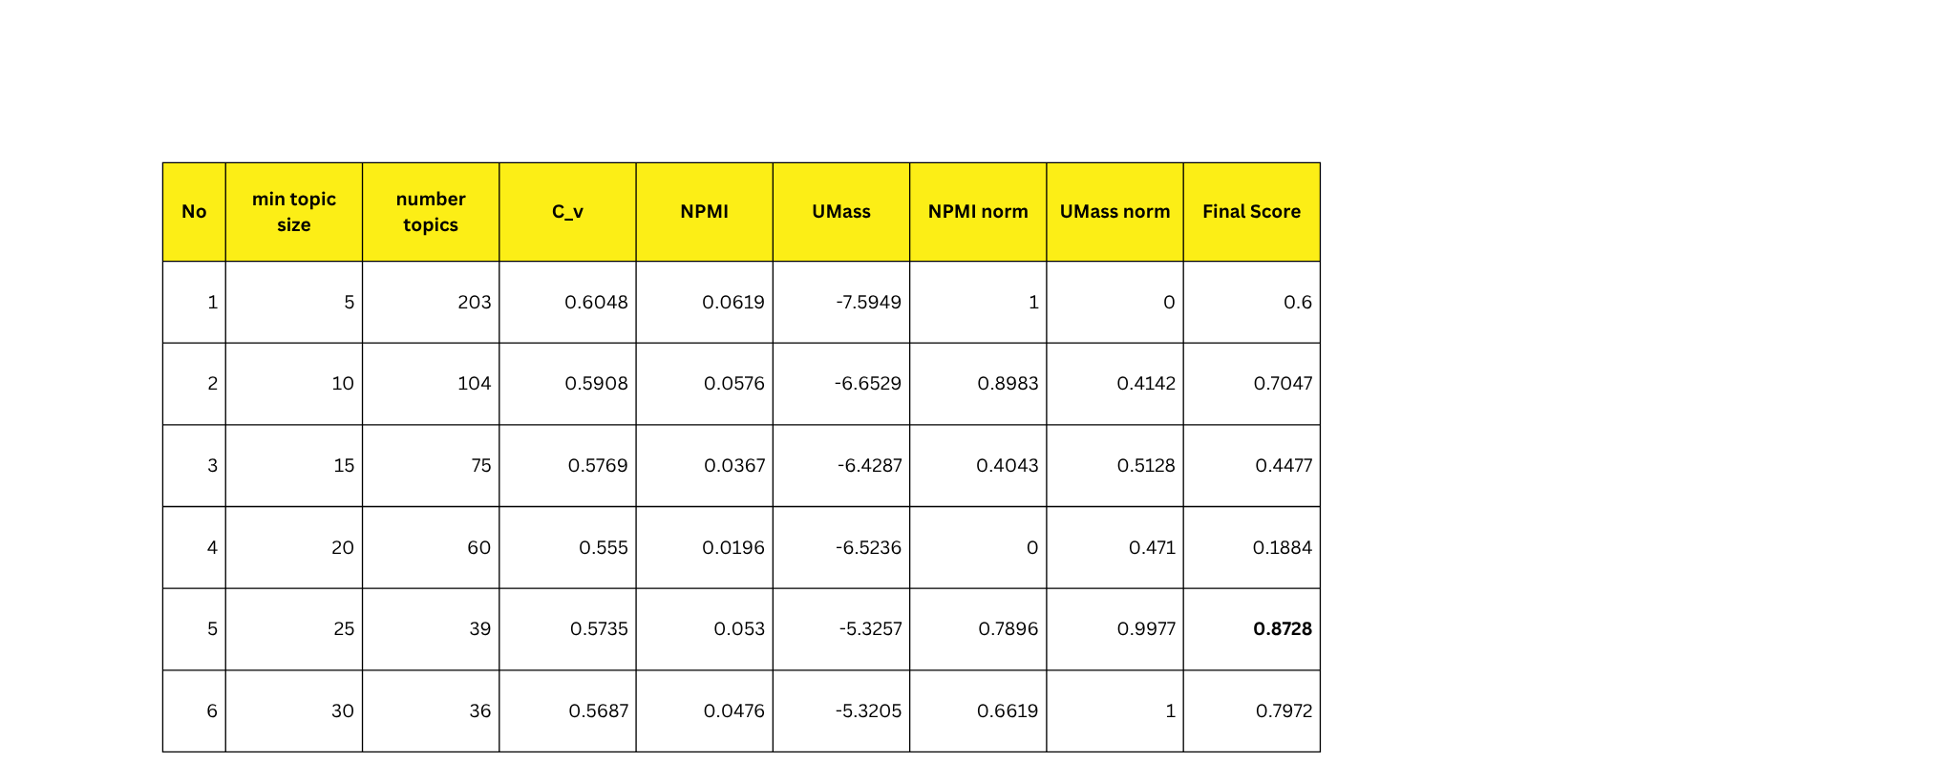
13 | BERTopic Model
Uji Parameter Jumlah
Topic size 25
(keseimbangan terbaik)
Final Score 0.87
C_v = 0.5735
NPMI = 0.0530
UMass yang paling mendekati nol (-5.3257)
Notes:
[13 | BERTOPIC MODEL - Uji Parameter Jumlah - +/- 2 menit]
"Untuk BERTopic, saya menguji parameter min_topic_size. Topic size 25 memberikan keseimbangan terbaik dengan final score 0,87, C_v 0,5735, NPMI 0,0530, dan UMass paling mendekati nol yaitu -5,3257 dibanding konfigurasi lain yang diuji."
Arahan: Jika ditanya kenapa 25, jelaskan bahwa final score adalah gabungan/komposit dari beberapa metrik, dan 25 memberikan hasil komposit terbaik, bukan berdasarkan satu metrik saja.

Slide 16
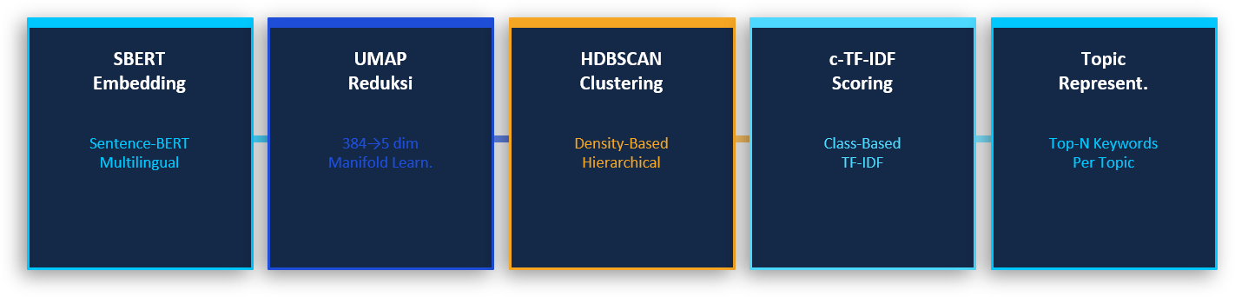

14 | BERTopic Model
Evaluasi Model
Parameter Optimal BERTopic
C_v Coherence
NPMI Score
Umass Score
Min Topic Size
25
0.5735
0.0530
-5.3257
Sentence Model
paraphrase-multilingual-MiniLM-L12paraphrase-multilingual-MiniLM-L12
topik yang dihasilkan memiliki tingkat koherensi yang cukup baik.
bernilai positif menunjukkan bahwa terdapat asosiasi statistik yang bermakna antar kata dalam topik
bahwa model memiliki konsistensi probabilistik yang baik terhadap distribusi dokumen
Notes:
[14 | BERTOPIC MODEL - Evaluasi Model - +/- 2 menit]
"Dengan parameter optimal min topic size 25, BERTopic menggunakan sentence model paraphrase-multilingual-MiniLM-L12. C_v coherence 0,5735 menunjukkan koherensi cukup baik. NPMI positif 0,0530 menunjukkan asosiasi statistik bermakna antar kata dalam topik. UMass -5,3257 menunjukkan konsistensi probabilistik yang baik terhadap distribusi dokumen.
Dibanding CTM, BERTopic sedikit lebih unggul pada C_v dan NPMI, konsisten dengan kelebihan BERTopic menangkap makna kontekstual lewat sentence embedding."
Arahan: Jelaskan singkat kenapa memilih paraphrase-multilingual-MiniLM-L12: mendukung banyak bahasa termasuk Indonesia, cocok untuk semantic similarity pada kalimat pendek seperti ayat Al-Qur'an.

Slide 17
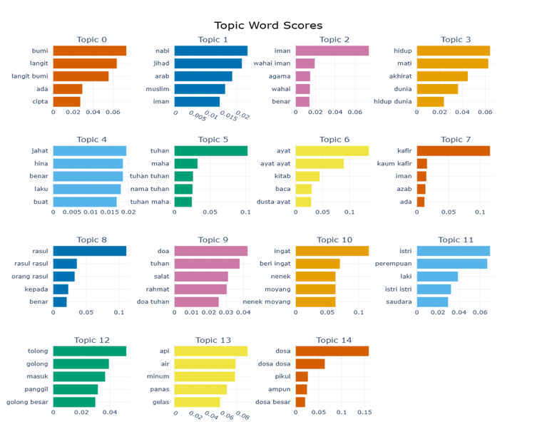
15 | BERTopic Model
Grafik Topic Word Scores
Grafik Topic Word Scores secara khusus fungsi menampilkan topik berdasarkan tingkat dominansi atau frekuensi kemunculannya dalam dokumen
Notes:
[15 | BERTOPIC MODEL - Grafik Topic Word Scores - +/- 1-2 menit]
"Grafik ini menampilkan topik berdasarkan tingkat dominansi/frekuensi kemunculan kata kunci dalam dokumen, membantu memvisualisasikan kata mana yang paling merepresentasikan tiap topik berdasarkan skor c-TF-IDF."
Arahan: Jika ditanya apa itu c-TF-IDF: class-based TF-IDF, dihitung per klaster/topik (bukan per dokumen) — kata yang khas untuk satu klaster akan bernilai tinggi.

Slide 18
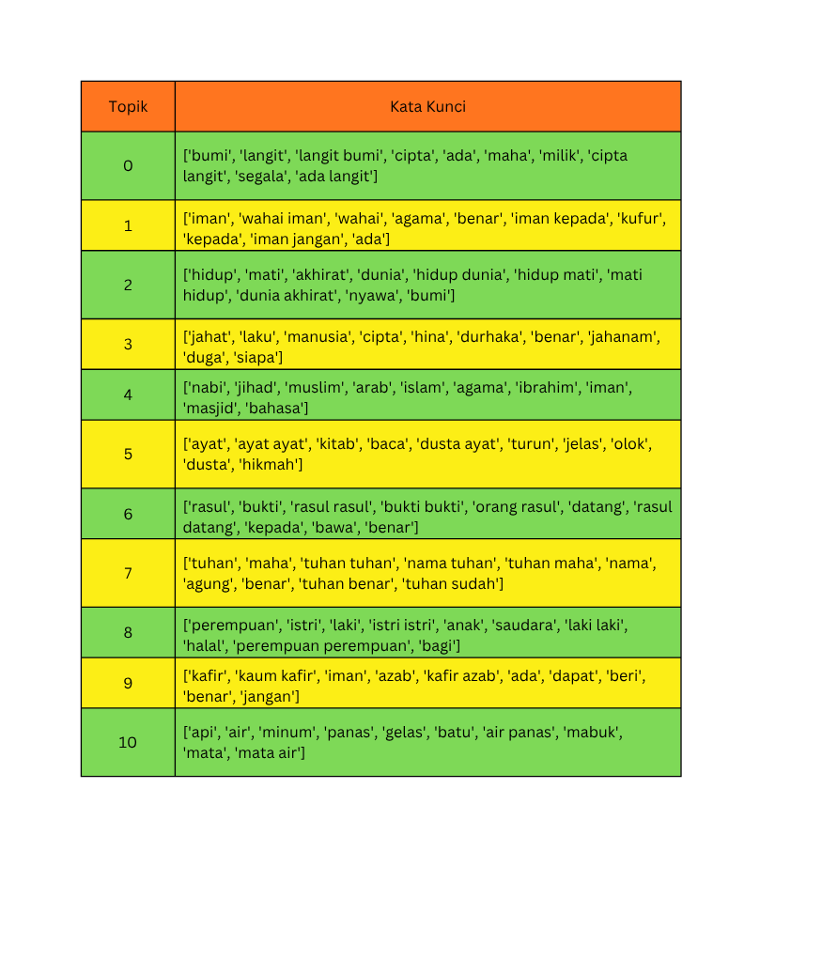
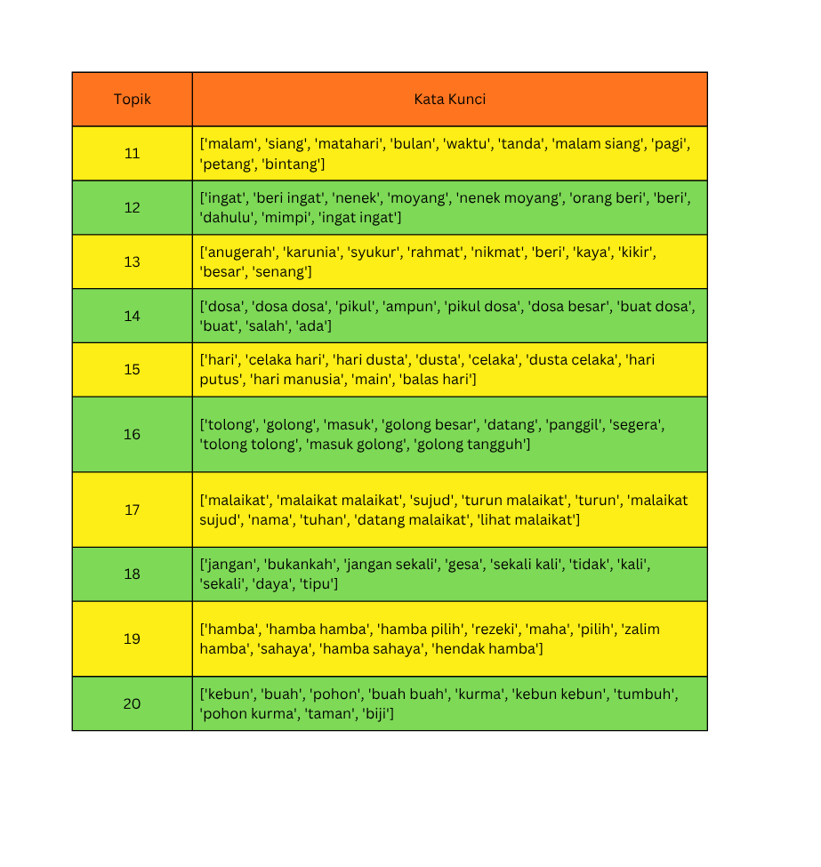
16 | BERTopic Model
Hasil Topik Model BERTopic
Notes:
[16 | BERTOPIC MODEL - Hasil Topik Model - +/- 1-2 menit]
"Slide ini menampilkan visualisasi hasil topik BERTopic, memperlihatkan pengelompokan dokumen ayat ke dalam klaster topik berdasarkan kedekatan makna semantik setelah melalui UMAP dan HDBSCAN."
Arahan: Jika ditampilkan intertopic distance map, jelaskan bahwa topik yang berdekatan pada peta berarti memiliki kemiripan makna yang lebih tinggi.

Slide 19
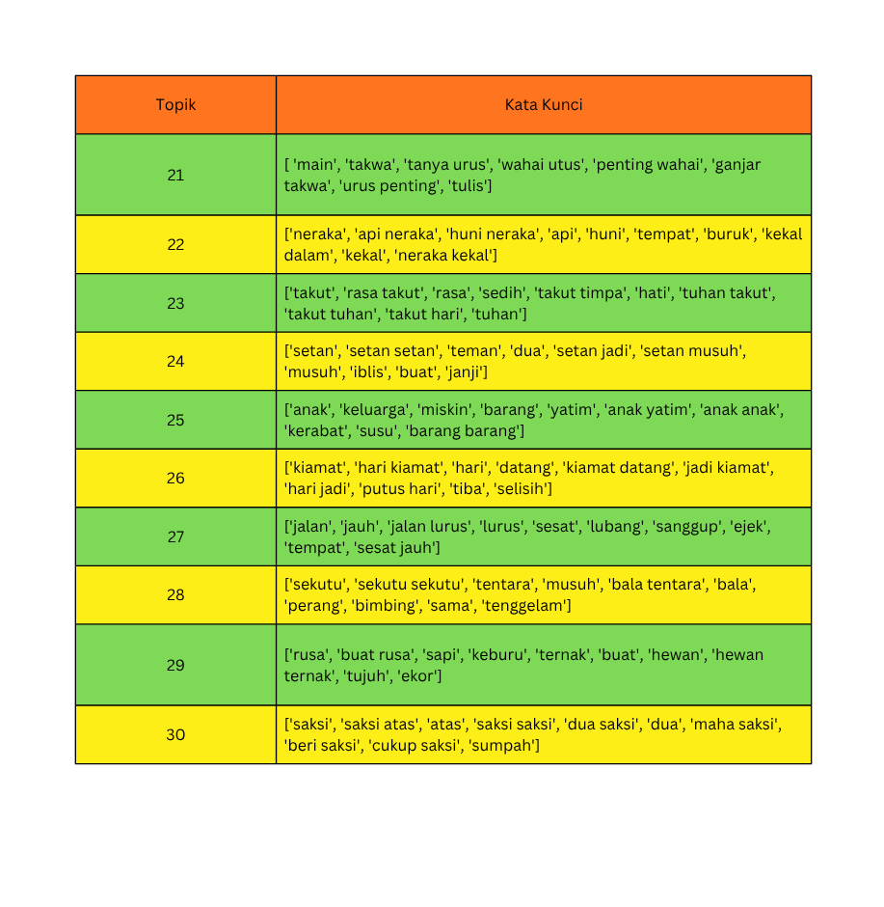
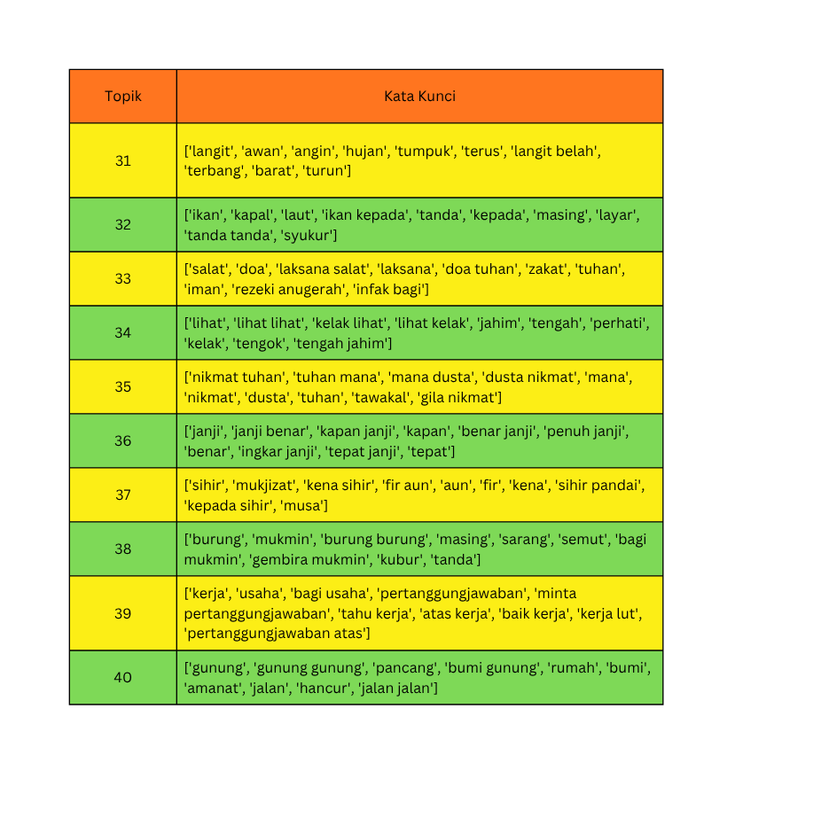
17 | BERTopic Model
Hasil Topik Model BERTopic
Notes:
[17 | BERTOPIC MODEL - Hasil Topik Model (lanjutan) - +/- 1-2 menit]
"Slide ini melanjutkan visualisasi hasil topik BERTopic, menampilkan detail kata kunci dominan pada tiap klaster topik."
Arahan: Lanjutkan dari slide sebelumnya tanpa mengulang, fokus pada kata kunci spesifik yang ditampilkan.

Slide 20
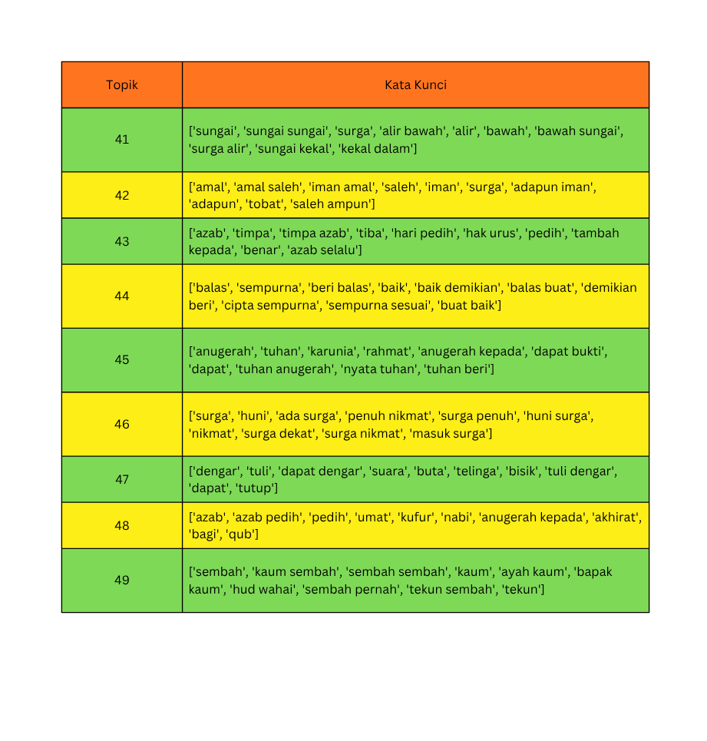
18 | BERTopic Model
Hasil Topik Model BERTopic
Topik-topik yang dihasilkan memiliki koherensi semantik yang jelas dan mencerminkan tema-tema seperti ketuhanan, kenabian, keimanan, akhlak, eskatologi (hari kiamat, surga, dan neraka), ilmu pengetahuan (science), sosial, dan hukum
Notes:
[18 | BERTOPIC MODEL - Interpretasi Tema - +/- 2 menit]
"Topik yang dihasilkan BERTopic memiliki koherensi semantik yang jelas dan mencerminkan tema besar seperti ketuhanan (aqidah), kenabian, keimanan, akhlak, eskatologi (hari kiamat, surga, neraka), ilmu pengetahuan, sosial, dan hukum/syariah."
Arahan: Kemungkinan besar akan ditanya: 'kenapa model unsupervised bisa menghasilkan label tema seperti Aqidah/Hukum?' Jawab: model hanya menghasilkan klaster kata kunci; penamaan tema dilakukan peneliti lewat human interpretability analysis berdasarkan domain knowledge kajian Islam.

Slide 21
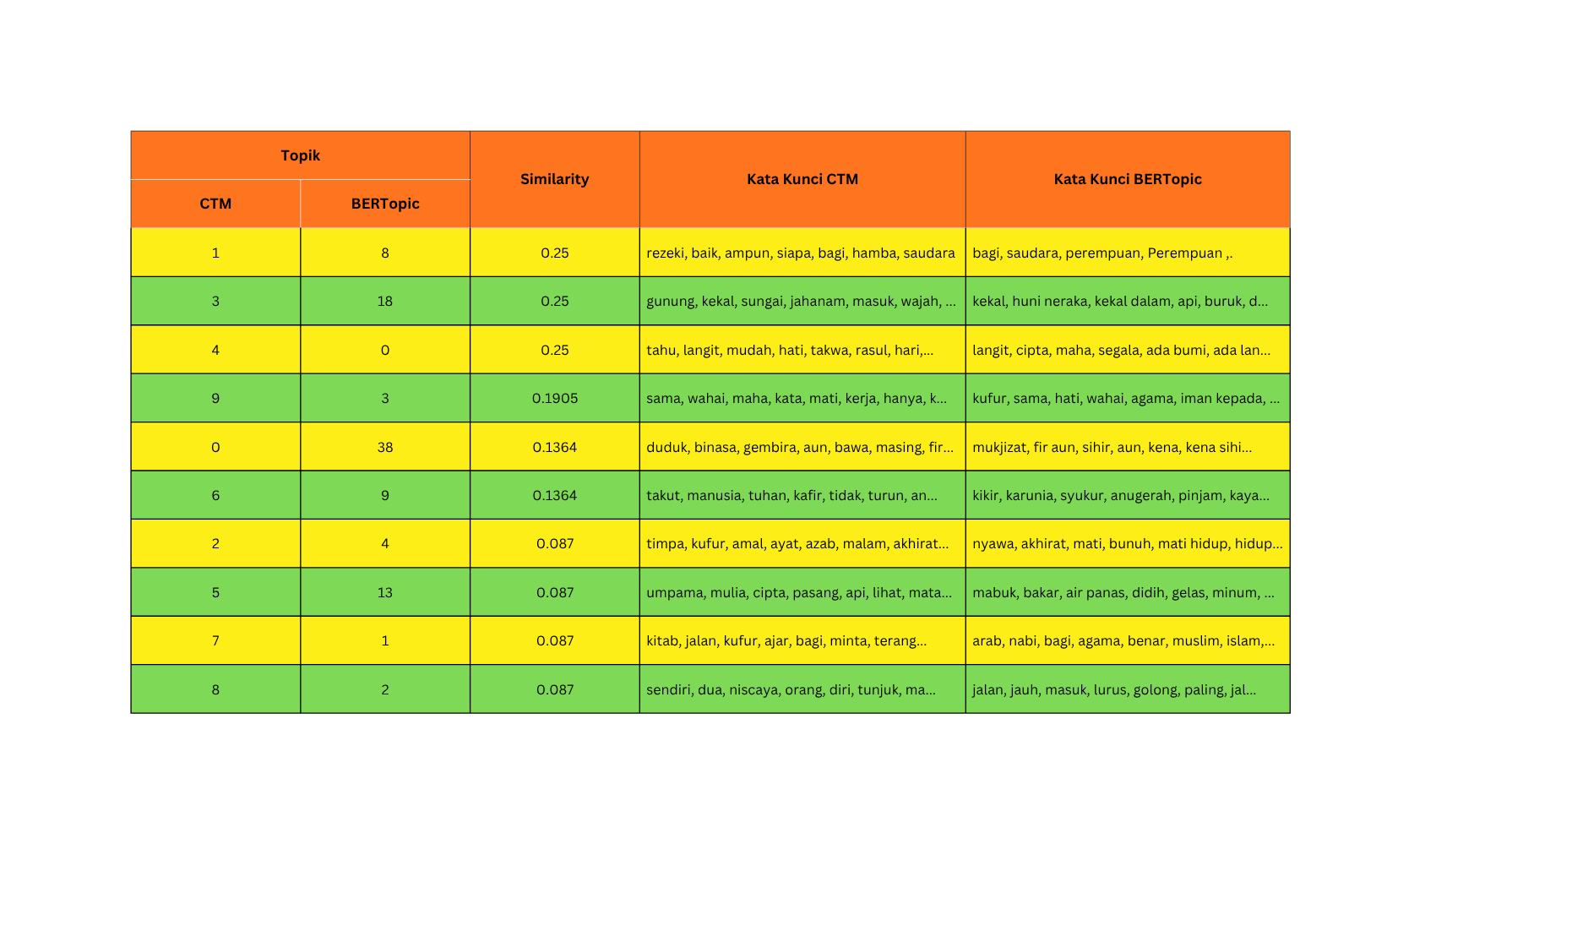
19 | BERTopic Model
Penggabungan hasil topik model CTM dan BERTopic
Jaccard similarity
Notes:
[19 | PENGGABUNGAN HASIL CTM DAN BERTOPIC - +/- 2 menit]
"Karena CTM dan BERTopic menghasilkan struktur topik berbeda, saya menggabungkan hasil topik keduanya menggunakan Jaccard Similarity, yaitu mengukur kemiripan antar himpunan kata kunci topik dari kedua model, sehingga topik yang secara semantik mirip dapat dipetakan menjadi kategori tema besar yang lebih ringkas."
Arahan: Jika ditanya nilai Jaccard similarity-nya, sebutkan berkisar rendah-sedang (sekitar 0,08-0,25), wajar karena kedua model memakai basis matematis dan representasi kata yang berbeda.

Slide 22
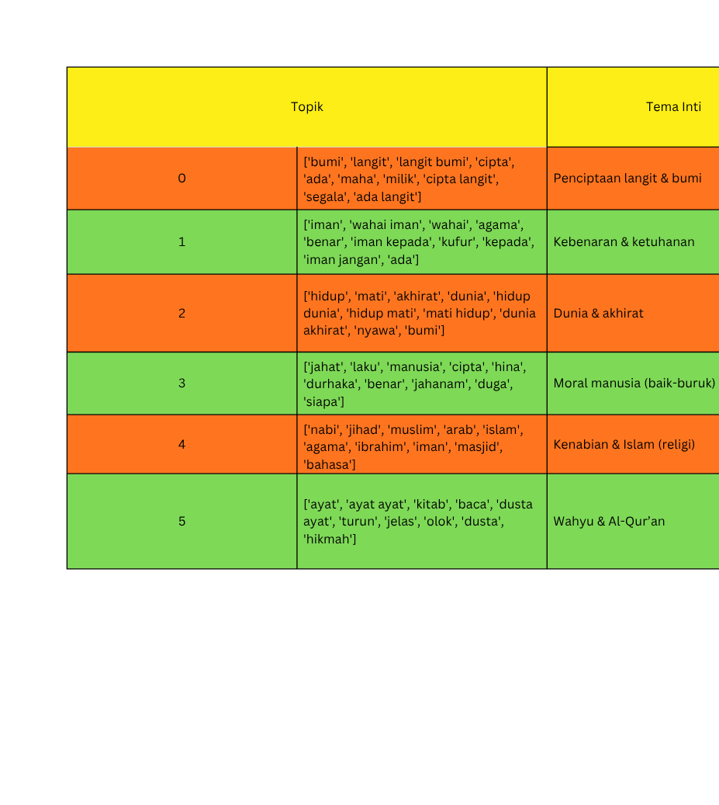
20 | Correlated Topic Model
Human Interpretability Analysis
Notes:
[20 | HUMAN INTERPRETABILITY ANALYSIS - +/- 1-2 menit]
"Setelah topik terbentuk, saya melakukan human interpretability analysis: interpretasi manual untuk memastikan kata kunci tiap topik benar-benar mencerminkan tema yang koheren dan bermakna kontekstual, bukan sekadar kumpulan kata yang berkorelasi statistik."
Arahan: Tekankan bahwa metrik numerik saja tidak cukup untuk menjamin topik bermakna secara substantif — perlu validasi kualitatif oleh manusia.
Catatan: Header slide ini masih tertulis "Correlated Topic Model", padahal isinya membahas hasil gabungan CTM + BERTopic — pertimbangkan mengganti label kategori menjadi "Analisis Gabungan" atau "CTM & BERTopic" agar tidak membingungkan penguji (lihat catatan koreksi).

Slide 23
20| Temuan Utama
Human Interpretability Analysis
TEMA DOMINAN
TEMA DOMINAN
Akhlak (Moral & Sikap)
Aqidah (Keimanan)
Eskatologi (Akhirat)
12 topik
11 topik
7 topik
Syariah (Hukum & Ibadah)
Alam (Kauniyah)
Muamalah (Sosial)
5 topik
5 topik
3 topik
Ilmu Pengetahuan (Science)
History (Kisah Umat)
Psikologis (Batin Manusia)
3 topik
3 topik
1 topik
Total 50 topik BERTopic terpetakan ke 9 kategori tematik melalui interpretasi manusia berbasis kata kunci hasil penggabungan CTM + BERTopic (Jaccard Similarity).
UNIVERSITAS PAMULANG
Notes:
[21 | TEMUAN UTAMA - Human Interpretability Analysis (Ringkasan Kategori) - +/- 2-3 menit]
"Slide ini merangkum hasil akhir human interpretability analysis. Total 50 topik hasil BERTopic saya petakan ke dalam 9 kategori tematik besar berdasarkan kata kunci hasil penggabungan CTM dan BERTopic melalui Jaccard Similarity.
Tiga tema paling dominan adalah Akhlak atau moral dan sikap dengan 12 topik, Eskatologi atau pembahasan akhirat dengan 11 topik, dan Aqidah atau keimanan dengan 7 topik. Diikuti Syariah (hukum dan ibadah) serta Alam/Kauniyah masing-masing 5 topik, Muamalah atau sosial 3 topik, Ilmu Pengetahuan dan History masing-masing 3 topik, serta Psikologis atau batin manusia 1 topik.
Temuan ini menunjukkan bahwa tema Akhlak dan Eskatologi menjadi fokus paling banyak dibahas dalam terjemahan Al-Qur'an berdasarkan hasil pemodelan topik ini."
Arahan: Ini slide kunci untuk menjawab rumusan masalah keempat (tema utama yang terbentuk) — pastikan hafal 3 tema teratas dan totalnya (50 topik -> 9 kategori).
Catatan koreksi PENTING: Slide ini secara eksplisit menyebut "Total 50 topik BERTopic". Namun slide cadangan di bagian akhir (Ringkasan Angka Penting) masih menuliskan "39 / 47 / 50* (cek catatan)" untuk jumlah topik BERTopic. Sebaiknya angka ini diseragamkan — jika 50 sudah final dan dikonfirmasi dari tesis, perbarui slide cadangan agar tidak menampilkan tiga angka berbeda saat penguji bertanya.

Slide 24
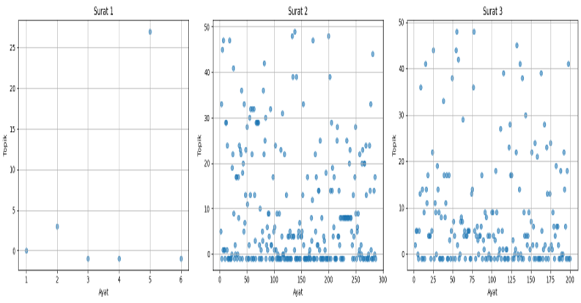
21 | Correlated Topic Model
Human Interpretability Analysis
Contoh distribusi topik terhadap ayat pada tiga surat, yaitu Surat Al-Fatihah (Surat 1), Al-Baqarah (Surat 2), dan Ali Imran (Surat 3).
Notes:
[22 | HUMAN INTERPRETABILITY ANALYSIS - Studi Kasus - +/- 2 menit]
"Sebagai contoh penerapan, saya tampilkan distribusi topik terhadap ayat pada tiga surat: Al-Fatihah (Surat 1), Al-Baqarah (Surat 2), dan Ali Imran (Surat 3). Proporsi topik pada tiap ayat memberi gambaran tema dominan yang dibahas surat tersebut, sekaligus validasi bahwa hasil pemodelan topik konsisten dengan pemahaman tematik surat-surat tersebut dalam kajian tafsir."
Arahan: Jika memungkinkan, kaitkan hasil topik dominan pada Al-Fatihah dengan tema yang dikenal luas (pujian kepada Allah dan permohonan petunjuk) sebagai bentuk validasi kualitatif.

Slide 25
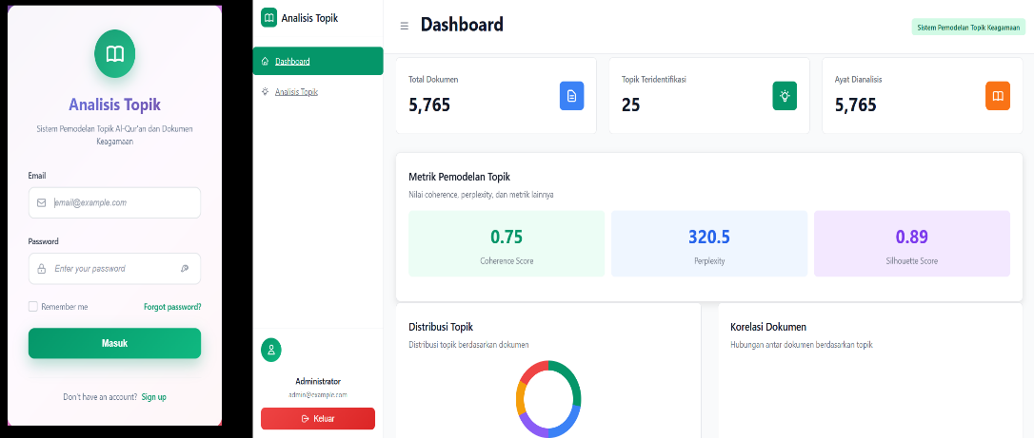
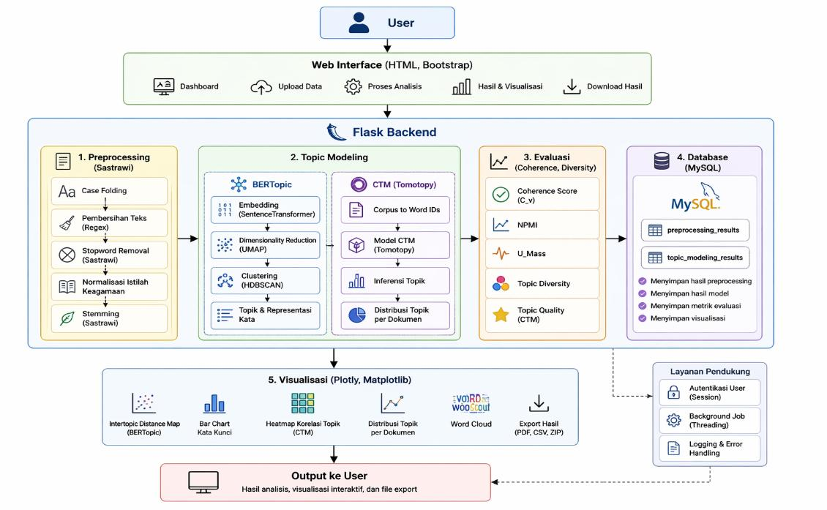
23| Kontribusi Praktis
Implementasi Aplikasi Web
Arsitektur sistem
Frontend: HTML / CSS / Bootstrap
Dashboard Login & dashboard sistem
Backend: Flask (Python)
Database: MySQL
Model: CTM & BERTopic terintegrasi
UNIVERSITAS PAMULANG
Notes:
[23 | KONTRIBUSI PRAKTIS - Implementasi Aplikasi Web - +/- 2 menit]
"Sebagai kontribusi praktis, hasil penelitian ini saya wujudkan dalam sebuah dashboard aplikasi web. Dari sisi arsitektur, frontend dibangun dengan HTML, CSS, dan Bootstrap, backend menggunakan Flask berbasis Python, dan database menggunakan MySQL. Kedua model, CTM dan BERTopic, terintegrasi langsung di dalam sistem ini.
Melalui dashboard ini, pengguna dapat melakukan proses preprocessing, menjalankan pemodelan topik, melihat hasil optimasi parameter, serta melihat visualisasi interaktif hasil topik — sehingga penelitian ini tidak berhenti pada analisis akademik saja, tetapi juga menghasilkan alat bantu praktis untuk kajian tematik Al-Qur'an."
Arahan: Jika ditanya kenapa perlu dibuat aplikasi web, jelaskan bahwa ini mendukung manfaat teknologi yang disebutkan di slide Tujuan dan Manfaat — sebagai dasar sistem pencarian ayat berbasis tema.

Slide 26
REKOMENDASI 05 | Refleksi Ilmiah
Keterbatasan Penelitian
01
Proporsi outlier BERTopic masih cukup besar (≈ sepertiga dokumen), akibat sifat ayat yang multitematik dan pendek.
02
Nilai koherensi CTM (C_v = 0,517) dan BERTopic (C_v = 0,5735) masih tergolong SEDANG, belum tinggi.
03
Penelitian terbatas pada teks terjemahan Bahasa Indonesia, belum menyentuh teks asli berbahasa Arab.
04
Interpretasi tema (Aqidah, Akhlak, dst.) masih melibatkan penilaian kualitatif oleh satu peneliti.
UNIVERSITAS PAMULANG
Notes:
Outlier pada BERTopic adalah dokumen yang tidak dapat dikelompokkan secara meyakinkan ke dalam topik mana pun, sehingga diberi label Topic -1. BERTopic menggunakan algoritma HDBSCAN untuk melakukan clustering. Berbeda dengan K-Means yang memaksa setiap data masuk ke suatu cluster, HDBSCAN boleh tidak memasukkan dokumen ke cluster mana pun jika dianggap terlalu berbeda.
Nilai topic coherence cv <0.4 rendah, >0.7 tinggi
--- Tambahan (poin 3 & 4 pada slide ini) ---
Untuk keterbatasan bahasa (poin 3): jelaskan bahwa penelitian ini fokus pada teks terjemahan agar hasil bisa dibandingkan dengan pembaca awam berbahasa Indonesia, namun makna asli dalam bahasa Arab tetap menjadi rujukan utama tafsir sehingga hasil ini bersifat pelengkap, bukan pengganti kajian tafsir klasik.
Untuk keterbatasan interpretasi tunggal (poin 4): sampaikan bahwa validasi oleh lebih dari satu pakar tafsir/ahli agama menjadi saran pengembangan lanjutan agar interpretasi tema lebih objektif (inter-rater agreement).

Slide 27
22 | Kesimpulan
Human Interpretability Analysis
Secara keseluruhan model CTM mampu menghasilkan topik yang representatif meski dengan korelasi antar topik yang belum benar-benar optimal (berdasarkan nilai Cv = 0.517, NPMI= -0.226, Umass = -5.0661, UCI = -2.1370 dan Perplexity 1720.28)
Model BERTopic mampu menghasilkan topik dengan koherensi semantik yang cukup baik dengan nilai 0.5735 (C_v > 0,5), Nilai NPMI = 0.0530 yang bernilai positif menunjukkan bahwa terdapat asosiasi statistik yang bermakna antar kata dalam topik
Notes:
[24 | KESIMPULAN - +/- 2-3 menit]
"Sebagai kesimpulan, model CTM mampu menghasilkan topik yang representatif meski dengan korelasi antar topik yang belum benar-benar optimal, berdasarkan nilai C_v 0,517, NPMI -0,226, UMass -5,0661, UCI -2,1370, dan Perplexity 1720,28.
Model BERTopic mampu menghasilkan topik dengan koherensi semantik yang cukup baik, dengan nilai C_v 0,5735 (di atas ambang 0,5), dan NPMI 0,0530 yang bernilai positif, menunjukkan terdapat asosiasi statistik yang bermakna antar kata dalam topik.
Secara keseluruhan, kombinasi preprocessing yang tepat, optimasi parameter model, serta penggunaan dua pendekatan topic modeling secara bersamaan memberikan pemahaman yang lebih komprehensif terhadap struktur tematik teks terjemahan Al-Qur'an. CTM unggul memodelkan korelasi antar topik secara probabilistik, sedangkan BERTopic unggul dalam interpretabilitas topik berbasis klaster semantik."
Arahan: Bacakan dengan tempo lebih lambat dan penuh keyakinan — ini rangkuman jawaban atas seluruh rumusan masalah.
Catatan koreksi: nilai NPMI CTM di slide ini (-0,226) berbeda dari nilai di slide Evaluasi Model CTM (-0,022). Pastikan angka mana yang benar (kemungkinan salah ketik selisih penulisan desimal) dan samakan di seluruh slide + slide Ringkasan Angka Penting sebelum sidang.

Slide 28
Terimakasih
Notes:
[PENUTUP - +/- 1 menit]
"Demikian presentasi tesis yang dapat saya sampaikan. Saya menyadari penelitian ini masih memiliki keterbatasan, khususnya pada penanganan outlier di BERTopic, tingkat koherensi topik CTM yang masih kategori sedang, serta cakupan penelitian yang masih terbatas pada teks terjemahan berbahasa Indonesia. Untuk pengembangan selanjutnya, penelitian ini dapat dikombinasikan dengan Neural Topic Model atau Contextual Topic Model untuk meningkatkan nilai coherence, serta diperluas ke teks asli berbahasa Arab, teks tafsir, atau hadis.
Saya ucapkan terima kasih atas perhatian dan waktu yang diberikan oleh Bapak/Ibu penguji dan pembimbing. Wassalamu'alaikum warahmatullahi wabarakatuh."
Arahan: Tersenyum, berhenti sejenak setelah salam penutup, dan bersiap untuk sesi tanya jawab. Ingat, ada satu slide cadangan (Ringkasan Angka Penting) setelah slide ini — buka hanya jika penguji meminta detail angka spesifik.
=== DAFTAR REFERENSI UTAMA ===
- Blei, D. M., Ng, A. Y., & Jordan, M. I. (2003). Latent Dirichlet Allocation. Journal of Machine Learning Research, 3, 993-1022.
- Blei, D. M., & Lafferty, J. D. (2007). A correlated topic model of Science. The Annals of Applied Statistics, 1(1), 17-35.
- Grootendorst, M. (2022). BERTopic: Neural topic modeling with a class-based TF-IDF procedure. arXiv:2203.05794. https://arxiv.org/abs/2203.05794
- Reimers, N., & Gurevych, I. (2019). Sentence-BERT: Sentence Embeddings using Siamese BERT-Networks. EMNLP-IJCNLP 2019.
- McInnes, L., Healy, J., & Melville, J. (2018). UMAP: Uniform Manifold Approximation and Projection for Dimension Reduction. arXiv:1802.03426.
- McInnes, L., & Healy, J. (2017). HDBSCAN: Hierarchical density based clustering.
- Sumber dataset: Al-Qur'an dan Terjemahannya, Kementerian Agama RI -- https://quran.kemenag.go.id dan https://pustakalajnah.kemenag.go.id/
- Sastrawi -- pustaka stemmer Bahasa Indonesia untuk tahap preprocessing.
Catatan: Pastikan jumlah topik final BERTopic (lihat slide Temuan Utama: 50 topik) dan jumlah token (75.940 di slide vs 75.490 di naskah tesis) sudah konsisten sebelum sidang.

Slide 29
REKOMENDASI 08 | Persiapan Tanya-Jawab
Ringkasan Angka Penting (Slide Cadangan)
Ditaruh setelah “Terima Kasih”, TIDAK ditampilkan kecuali penguji meminta detail angka — buka cepat saat sesi tanya jawab.
Metrik | CTM | BERTopic
Parameter optimal | K = 14 | min_topic_size = 25
C_v (Coherence) | 0,517 | 0,5735
NPMI | -0,022 (-0,226 versi kesimpulan) | 0,0530
UMass | -5,066 | -5,3257
UCI | -2,137 | –
Perplexity | 1720,28 | –
Final Score / Composite | 0,64 | 0,87
Jumlah topik terbentuk | 14 topik | 39 / 47 / 50* (cek catatan)
* Perlu diklarifikasi sebelum sidang: (a) jumlah token pada slide metodologi tertulis 75.940, sedangkan naskah tesis menyebut 75.490; (b) jumlah topik final BERTopic disebut berbeda-beda (39/47/50) di beberapa bagian — siapkan penjelasan singkat jika ditanya.
UNIVERSITAS PAMULANG
Notes:
[SLIDE CADANGAN - Ringkasan Angka Penting - dibuka HANYA jika diminta penguji]
"(Jangan dinarasikan saat presentasi utama.) Slide ini berisi rekap seluruh angka kunci CTM vs BERTopic untuk dibuka cepat saat sesi tanya jawab, jika penguji meminta rincian angka yang tidak sempat dibahas mendalam di slide utama."
Arahan sebelum sidang — mohon konfirmasi & selaraskan 3 hal berikut sebelum dicetak/dipakai:
1) Jumlah token: slide metodologi/optimasi K menyebut 75.940, sedangkan naskah tesis menyebut 75.490 — gunakan angka yang sama di kedua tempat.
2) Jumlah topik final BERTopic: slide Temuan Utama (slide 21 versi baru) sudah menyebut secara eksplisit "50 topik". Jika ini angka final yang benar, perbarui baris "39 / 47 / 50*" di tabel ini menjadi cukup "50 topik" saja agar tidak terkesan ragu-ragu di depan penguji.
3) NPMI CTM: slide Evaluasi Model CTM menyebut -0,022, sedangkan slide Kesimpulan menyebut -0,226 — tabel ini sudah mencatat keduanya, tapi pastikan Anda tahu persis mana yang benar (rujuk ke tabel/output asli di tesis) supaya bisa menjawab dengan yakin jika ditanya.
4) Nilai "Final Score / Composite" CTM = 0,64 pada tabel ini belum pernah disebutkan di slide utama manapun sebelumnya (slide BERTopic menyebut Final Score 0,87, tapi slide CTM tidak menyebut angka komposit serupa) — siapkan penjelasan dari mana angka 0,64 ini diperoleh, atau pertimbangkan menghapusnya jika tidak bisa ditelusuri ke perhitungan di tesis.

